Slide 1

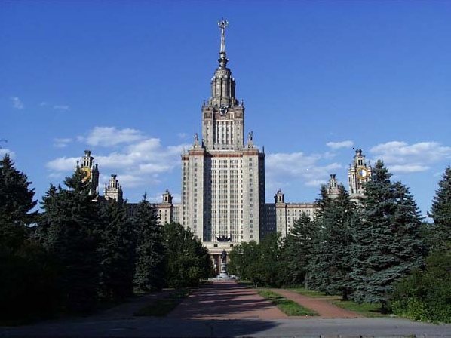
Лекция 4: Динамика твёрдого тела

Slide 2
§ 3. Динамика материальной точки
“Наука спустилась с небес на Землю по наклонной плоскости Галилея” ☺ | “Door Meten tot Weden” – «Знание через измерение!»
Анри Бергсон (философ ХХ века) | девиз лаборатории Каммерлинг-Оннеса. Лейден. Голландия
3.1. Движение по инерции. Сила
Всякое тело находится в состоянии покоя или равномерного прямолинейного движения, пока воздействие со стороны других тел не заставит его изменить это состояние
(“движется по инерции”!!)
  (Опр.) Сила является мерой действия тел друг на друга
3.2. Первый закон Ньютона
♣ Первый закон Ньютона: Существуют такие системы отсчета, в которых тело движется равномерно и прямолинейно ( = const), если на него не действуют другие тела или действие всех тел скомпенсировано. Такие системы называют инерциальными (ИСО)
??
“демо 2” ⇑
“демо 1” ⇓

Slide 3
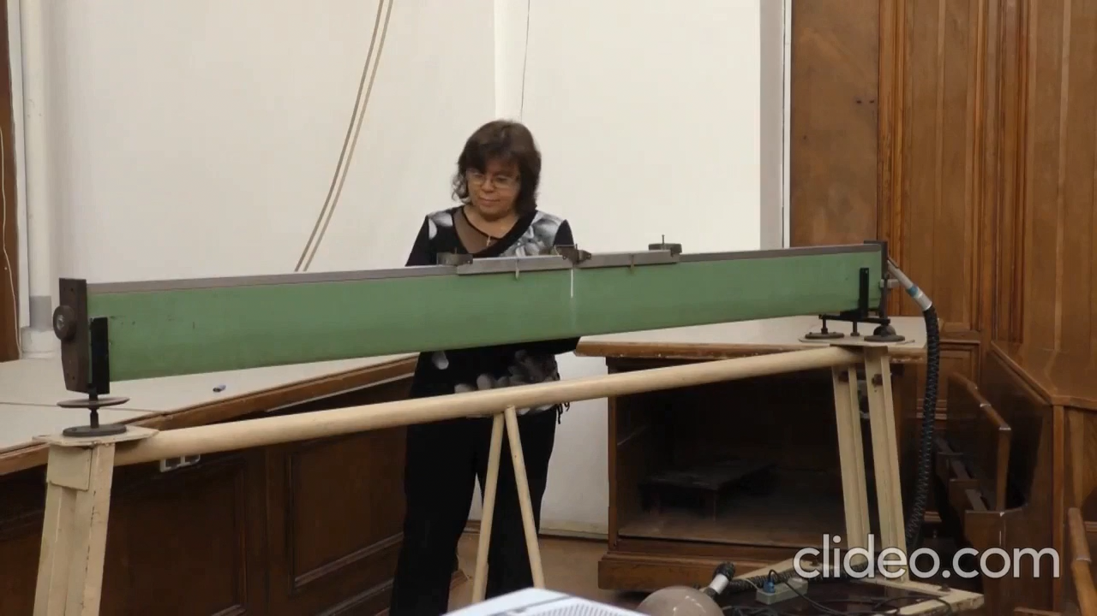
Галилей:
Нет “действия” - движение по инерции

Slide 4
3.3. Второй закон Ньютона
??
♣ Ускорение тела (МТ) прямо пропорционально действующей на него силе
  (Опр.) Масса тела есть мера инертности этого тела:
Замечания:
1) «равнодействующая», а лучше ;
2) и могут быть измерены независимо ;
А всегда ли выполняется ?
3) ИСО ⇒ 1-й закон !! ;
4) при решении задач: или

Slide 5
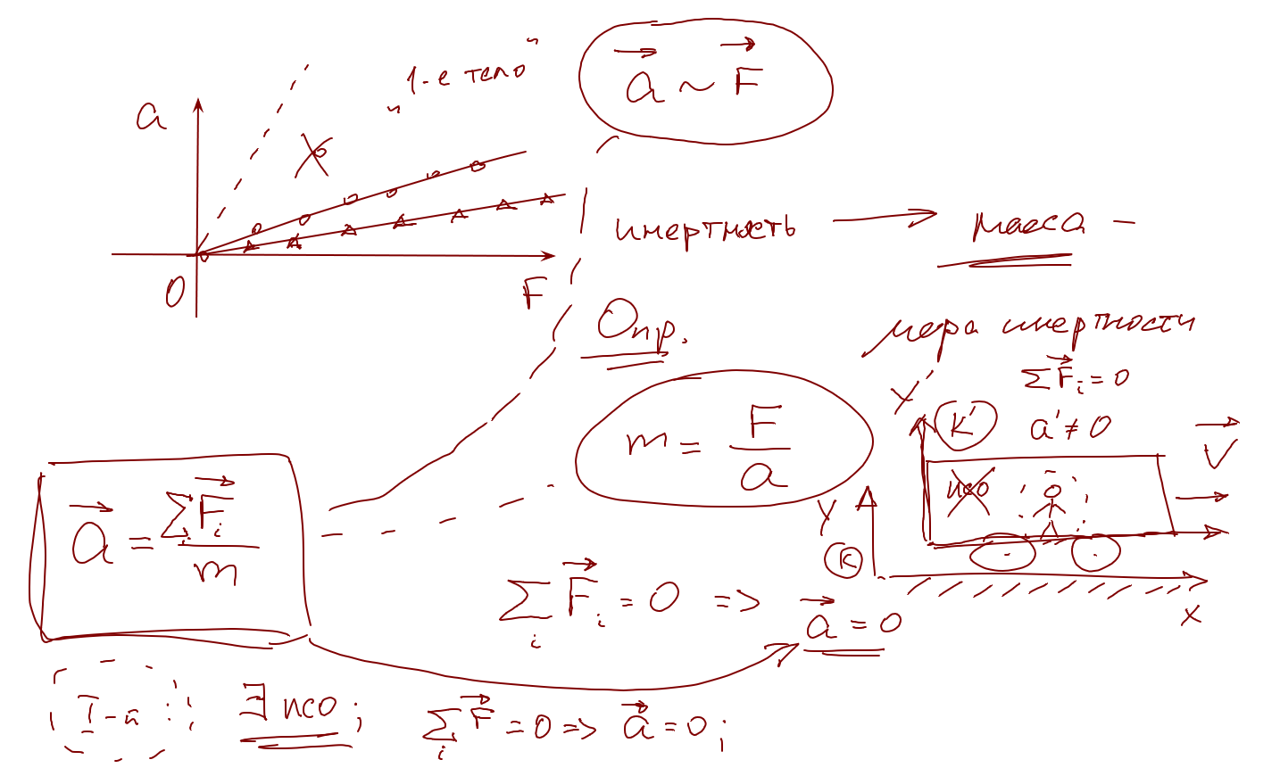
Доска 1

Slide 6
…
5) Формулировка Ньютона:
  (Опр.) Импульсом материальной точки называется произведение её массы на скорость:
… а если : , то
Простые демонстрации к законам Ньютона
(“добавка” :) )

Slide 7
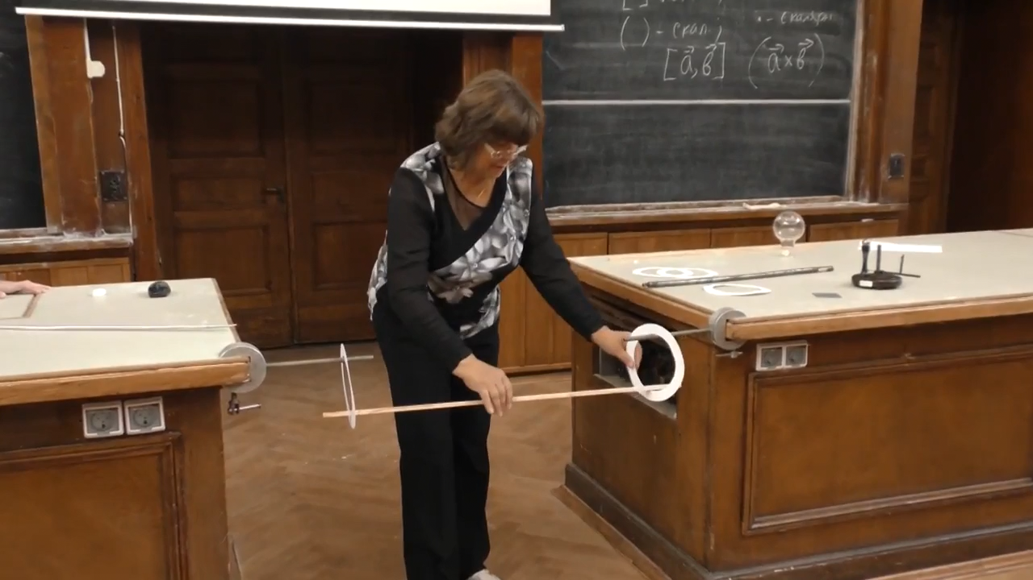
Простые демонстрации к законам Ньютона

Slide 8
3.4. Третий закон Ньютона
m₁
m₂
•
•
Рис. 3.1
♣ Силы взаимодействия двух материальных точек равны по величине, противоположно направлены и действуют вдоль прямой, проходящей через эти точки
Замечания:
И ещё одно:
равны по модулю;
противоположно направлены;
действуют вдоль одной прямой линии;
приложены к разным телам;
имеют одинаковую природу.
В механике Ньютона силовое воздействие передаётся мгновенно !

Slide 9
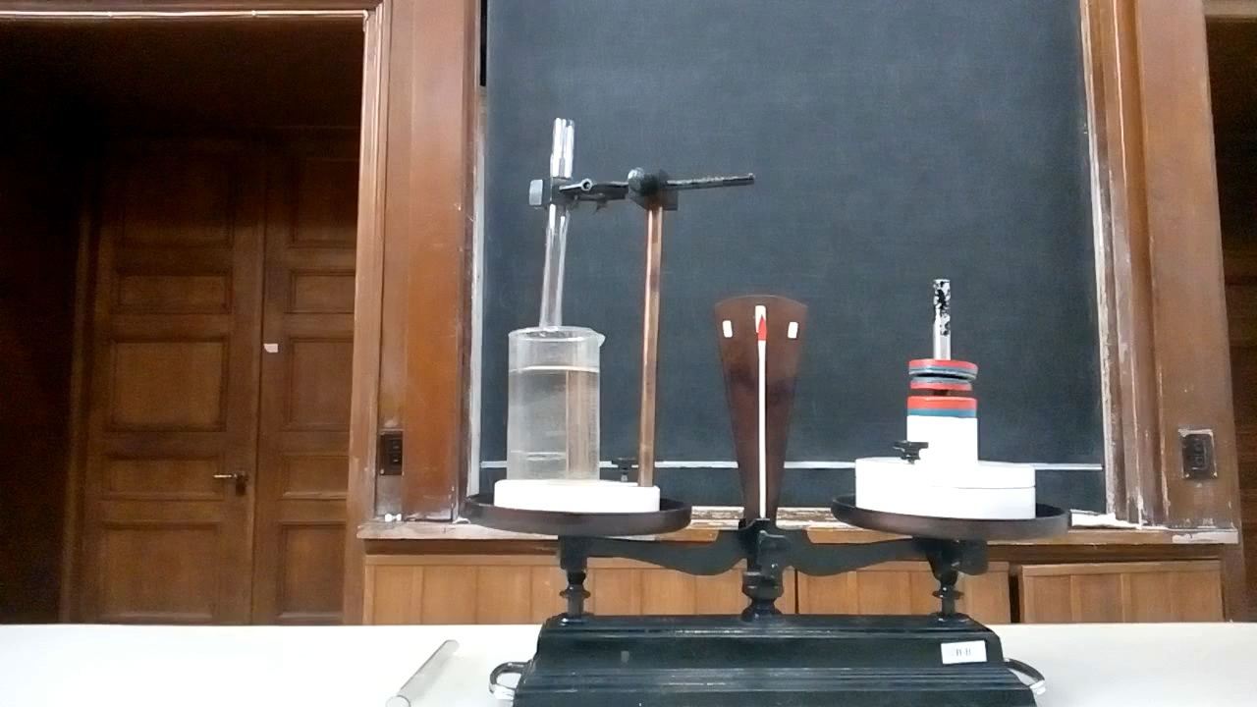
3 закон Ньютона

Slide 10
3.5. Силы в механике
«Частные законы» для сил
Закон
движения
??
Какие бывают силы
3.5.1. Силы Всемирного тяготения
Закон … (Ньютон, 1666 г.)
♣ Две материальные точки притягиваются с силами пропорциональными произведению их масс (m₁ и m₂) и обратно пропорциональными квадрату расстояния между ними. Силы направлены вдоль прямой, проходящей через материальные точки:
m₁
•
m₂
•
Рис. 3.2
И, конечно :
??
А гравитационная постоянная
G = 6,67.10¹¹м²/кг²
1775 г, Генри Кáвендиш

Slide 11
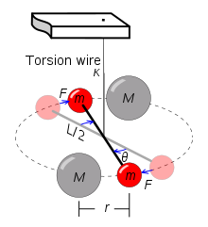
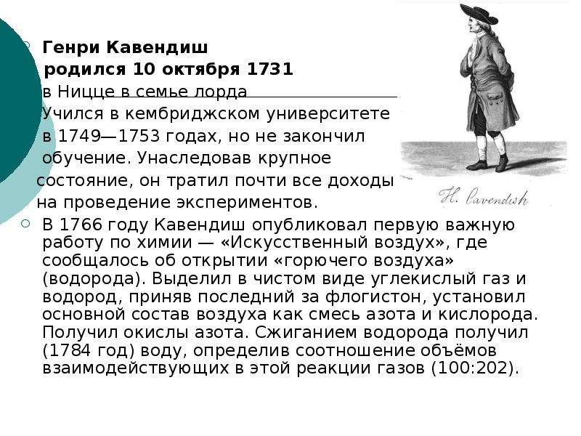
1775 г, Генри Кáвендиш
Рис. 3.3

Slide 12
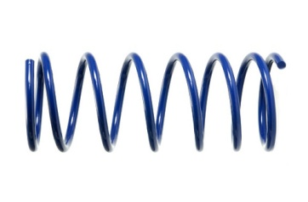
А если тела НЕ материальные точки ?
??
A
В
m
•
Рис. 3.4
r
M
M
•
О
Рис. 3.5
маятник
3.5.2. Упругие силы. Закон Гука
m
•
или
x
X
Рис. 3.6
О
3.5.3. Силы трения
Сила трения покоя:
“Сухое” трение
Сила трения скольжения

Slide 13
F_{тр}
Обозначим:
F_{N}
0
F_{τ}
Рис. 3.6
Сила вязкого трения
3.5.4. Сила Лоренца
3.6. Принцип относительности Галилея
♣ Законы механики инвариантны по отношению к выбору инерциальной системы отсчёта

